Slide 1
Поиск и отладка
«узких» мест в проекте
Александр Демидов
«1С-Битрикс»

Slide 2
Поиск и отладка
«узких» мест в проекте

Slide 3
Поиск и отладка
«узких» мест в проекте

Slide 4
Симптомы. Что видит Клиент.
URL сайта – не открывается, браузер висит
Открывается пустая белая страница
Отображается техническое сообщение об ошибке nginx, apache
Браузер отображает свое сообщение об ошибке
При отправке заполненной формы (заказа) сайт сообщает об ошибке и данные теряются
Начинают «глючить» и тормозить динамические элементы сайта

Slide 5
Как узнавать о проблемах?
Можно – так…

Slide 6
Как узнавать о проблемах?
Плохо:
display_errors = On
Хорошо:
error.log
access.log
Инструменты мониторинга и отладки

Slide 7
error.log
Агрегирующие скрипты (PHP, Perl, bash):
PHP Signals: 62
[…]
PHP Fatals: 94
[…]
PHP Warnings: 5
[…]

Slide 8
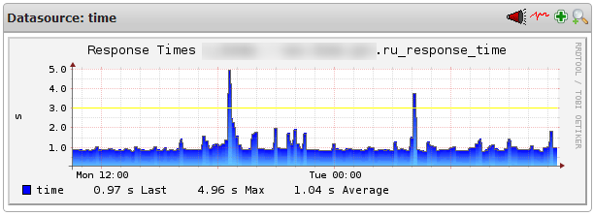
access.log
Среднее время – менее 1 сек., пики – до 3-5 сек. Все ли здесь хорошо?

Slide 9
access.log
Apache
LogFormat "%t \"%r\" %>s %b child:%P time-> %D" timing
Nginx
log_format timing … '->$upstream_response_time';
PHP-FPM
access.format = … %{mili}d …

Slide 10
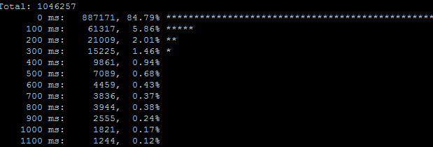
Аналитика – со стороны пользователя
Мало знать «среднюю температуру по больнице» и мониторить только главную страницу сайта
Гистограммы распределения времени хитов, памяти, кодов ответа и т.п.

Slide 11
php-fpm.conf
; рестартовать при ошибках
emergency_restart_threshold = 1
emergency_restart_interval = 10
; лог медленных запросов
request_slowlog_timeout = 5
slowlog = /var/log/php/www.slow_access.log

Slide 12
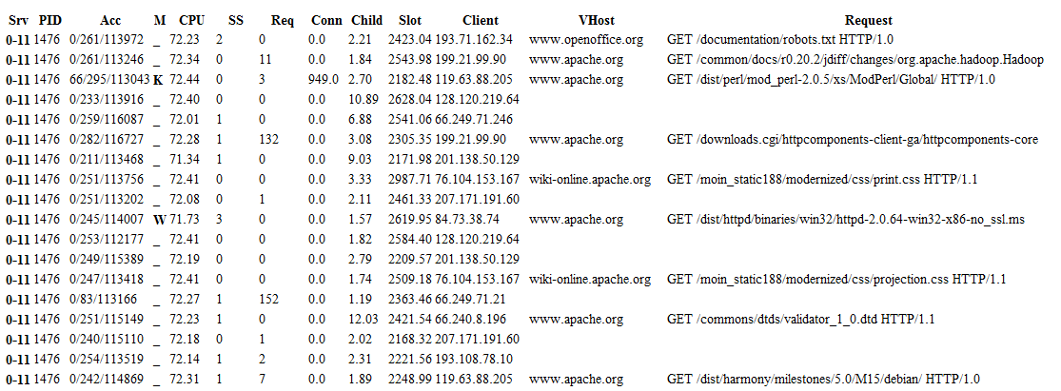
Поиск «узких» мест
Apache /server-status
Включенные логи медленных запросов php-fpm, nginx, apache, mysql

Slide 13
Мониторинг «не-веб» приложений
Лог работы скрипта (>) – обновился за N часов
Лог ошибок работы скрипта (2>) – должен быть пуст

Slide 14
Xdebug
Помогает при отладке
Практически не применим «на бою»
Учимся снимать и понимать трейс страниц:
ini_set('xdebug.collect_params', 3);
xdebug_start_trace();
…
xdebug_stop_trace();
TRACE START [2013-01-29 14:37:13]
0.0003 114112 -> {main}() ../trace.php:0
0.0004 114272 -> str_split('Xdebug') ../trace.php:8
0.0007 117424 -> ret_ord('X') ../trace.php:10
0.0007 117584 -> ord('X') ../trace.php:5
0.0009 117584 -> ret_ord('d') ../trace.php:10
…

Slide 15
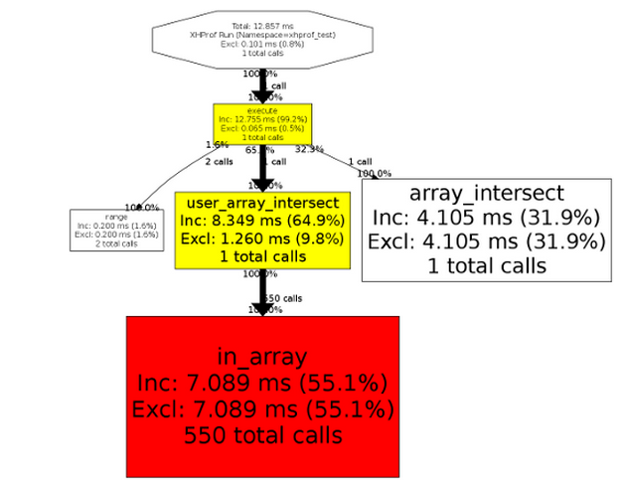
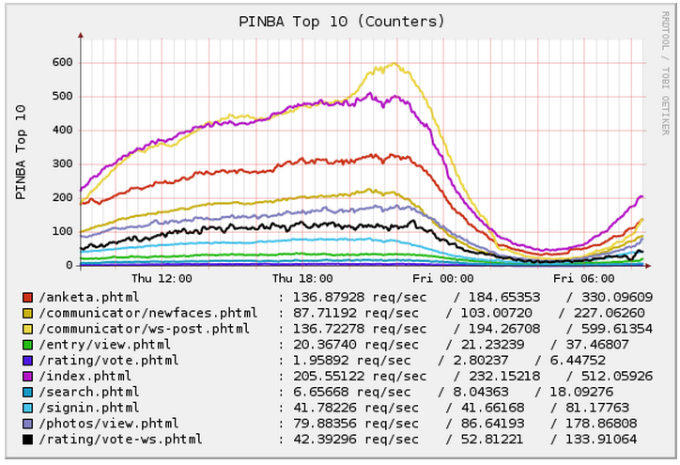
Инструменты поиска узких мест
XHProf, pinba

Slide 16
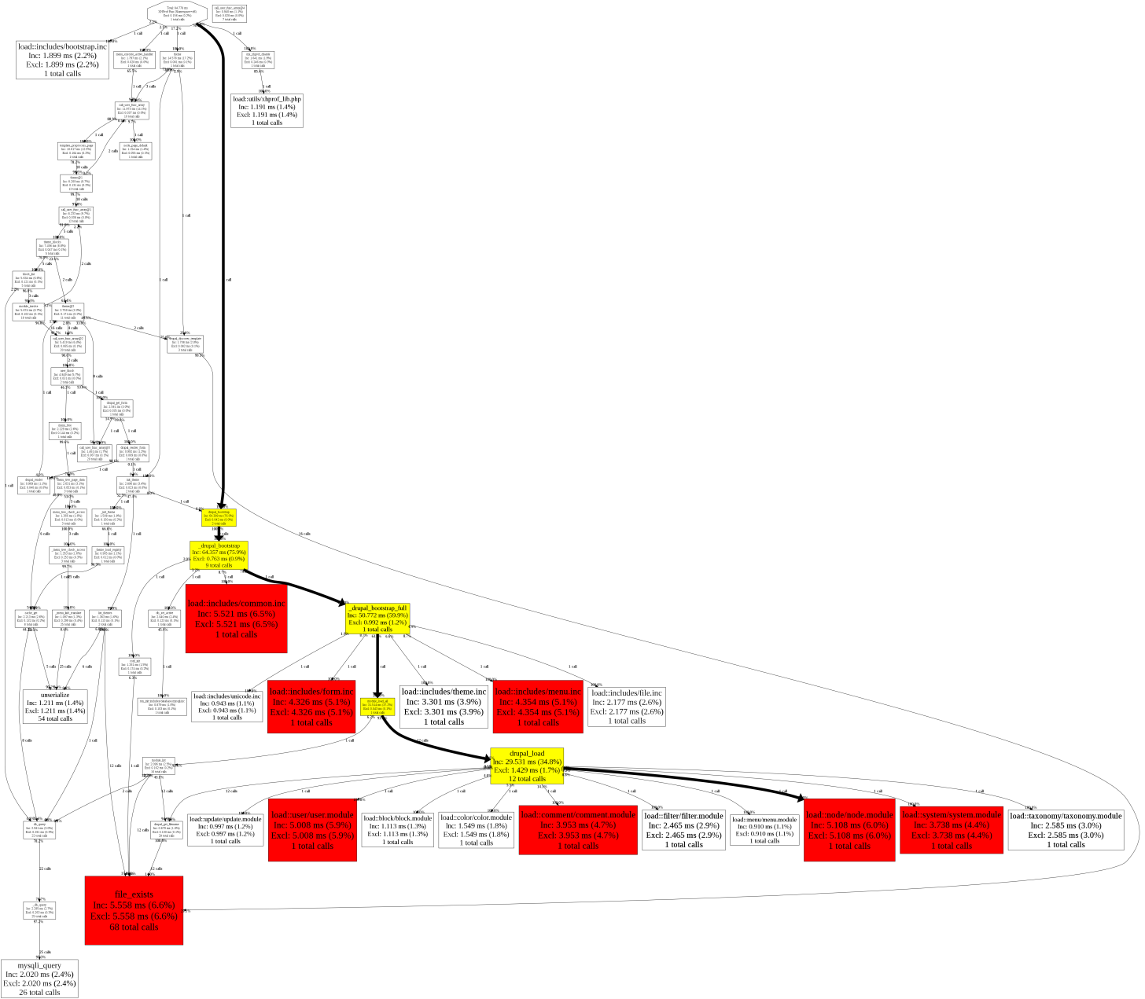
Инструменты поиска узких мест
XHProf (github.com/facebook/xhprof)
Почти не создает нагрузку на бою
Можно быстро найти корень проблемы
Полезно автоматически сохранять трейсы долгих страниц
… и анализировать их с разработчиками

Slide 17
Поиск «узких» мест
Pinba – для аналитики
Xhprof – профилирование
extension=xhprof.so
extension=pinba.so
pinba.enabled=1
pinba.server=192.168.2.3:3307
Подключение – dbconn.php, init.php, но чаще удобнее через auto_prepend_file

Slide 18
Подключение xhprof
php.ini:
auto_prepend_file = "/home/bitrix/www/auto_prepend.php"
auto_append_file = "/home/bitrix/www/auto_append.php“
auto_prepend.php
<?php
xhprof_enable();
$xhprof_time_start = microtime(true);
?>

Slide 19
Подключение xhprof
auto_append.php
<?php
$xhprof_time_end = microtime(true);
if ( ($_SERVER["DOCUMENT_ROOT"]) && ($xhprof_time_end - $xhprof_time_start > 3) ) {
$xhprof_data = xhprof_disable();
include_once "xhprof_lib/utils/xhprof_lib.php";
include_once "xhprof_lib/utils/xhprof_runs.php";
$xhprof_runs = new XHProfRuns_Default();
$prof_file_name = substr("xhprof_${_SERVER["HTTP_HOST"]}_".str_replace('/','_',$_SERVER["REQUEST_URI"]),0,254);
$run_id = $xhprof_runs->save_run($xhprof_data, $prof_file_name);
}
?>

Slide 20
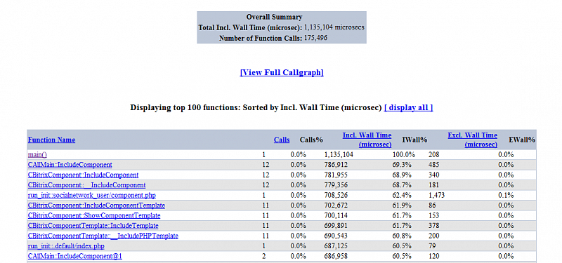
xhprof

Slide 21
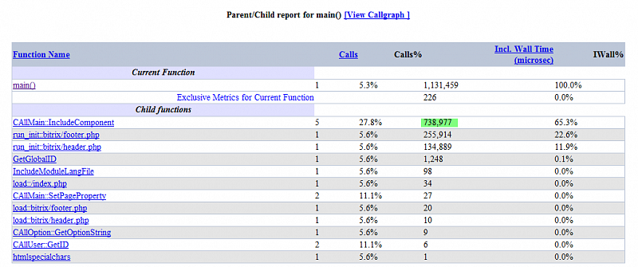
xhprof

Slide 22
Инструменты поиска узких мест
Если никаких других инструментов нет
Или надо срочно локализовать проблему на «бою»
Можно просто перезапустить Apache / nginx / PHP-FPM
Но… Вы не найдете суть проблемы, и она повторится
Старые добрые утилиты unix
strace
gdb

Slide 23
strace
strace -p 12345
[…]
access("/home/bitrix/www/bitrix/modules/cluster/classes/general/memcache_cache.php", F_OK) = 0
sendto(54, "get 4ac3269f374e0dde2ea7074e4f2a"..., 60, MSG_DONTWAIT, NULL, 0) = 60
poll([{fd=54, events=POLLIN|POLLERR|POLLHUP}], 1, 1000) = 1 ([{fd=54, revents=POLLIN}])
recvfrom(54, "VALUE 4ac3269f374e0dde2ea7074e4f"..., 8192, MSG_DONTWAIT, NULL, NULL) = 106
sendto(55, "get 0ae4f4fdcffaa0d250c34fd3d7f6"..., 61, MSG_DONTWAIT, NULL, 0) = 61
poll([{fd=55, events=POLLIN|POLLERR|POLLHUP}], 1, 1000) = 1 ([{fd=55, revents=POLLIN}])
recvfrom(55, "VALUE 0ae4f4fdcffaa0d250c34fd3d7"..., 8192, MSG_DONTWAIT, NULL, NULL) = 107
sendto(55, "get 0ae4f4fdcffaa0d250c34fd3d7f6"..., 112, MSG_DONTWAIT, NULL, 0) = 112
poll([{fd=55, events=POLLIN|POLLERR|POLLHUP}], 1, 1000) = 1 ([{fd=55, revents=POLLIN}])
recvfrom(55, "VALUE 0ae4f4fdcffaa0d250c34fd3d7"..., 8192, MSG_DONTWAIT, NULL, NULL) = 325
[…]
Process 12345 detached

Slide 24
gdb
gdb –p 12345
(gdb) source /src/php-5.3.19/.gdbinit
(gdb) dump_bt executor_globals.current_execute_data
[0x0252d628] stemming() /var/www/html/bitrix/modules/search/tools/stemming.php:231 [0x0252bc78] stemming() /var/www/html/bitrix/modules/search/classes/mysql/search.php:1090 [0x02525ec8] StemIndex() /var/www/html/bitrix/modules/search/classes/general/search.php:1332 [0x025223f8] Index() /var/www/html/bitrix/modules/iblock/classes/general/iblockelement.php:4857 [0x0251b670] UpdateSearch() /var/www/html/bitrix/modules/iblock/classes/general/iblockelement.php:3295 [0x02519c40] Add() /var/www/html/bitrix/modules/crm/classes/general/crm_webdav_helper.php:486 [0x02514010] SaveEmailAttachment() /var/www/html/bitrix/modules/crm/classes/general/crm_email.php:867 [0x065c2030] EmailMessageAdd() [0x0250fcc8] call_user_func_array() /var/www/html/bitrix/modules/mail/classes/general/mail.php:2477 …

Slide 25
Смотрим в БД
Собираем и анализируем ошибки SQL: define("LOG_FILENAME", "/var/log/db_error.log");
Наблюдаем за запросами в БД – лог медленных запросов MySQL, innotop.
Используем стандартные возможности Битрикс: «Настройки/Производительность/Сервер БД»

Slide 26
Борьба за долгие запросы
log-output = FILE
slow-query-log = 1
slow-query-log-file = mysql_slow.log
long-query-time = 1
#percona
log_slow_verbosity = microtime,query_plan,innodb
# Time: 120712 9:43:47
# User@Host: user[user] @ [10.206.66.207]
# Thread_id: 3513565 Schema: user Last_errno: 0 Killed: 0
# Query_time: 1.279800 Lock_time: 0.000053 Rows_sent: 0 Rows_examined: 1 Rows_affected: 0 Rows_read: 0
# Bytes_sent: 52 Tmp_tables: 0 Tmp_disk_tables: 0 Tmp_table_sizes: 0
# InnoDB_trx_id: 33E7689B
# QC_Hit: No Full_scan: No Full_join: No Tmp_table: No Tmp_table_on_disk: No
# Filesort: No Filesort_on_disk: No Merge_passes: 0
# InnoDB_IO_r_ops: 0 InnoDB_IO_r_bytes: 0 InnoDB_IO_r_wait: 0.000000
# InnoDB_rec_lock_wait: 0.000000 InnoDB_queue_wait: 0.000000
# InnoDB_pages_distinct: 4
UPDATE b_user_option SET `COMMON` = 'N', `VALUE` = 'a:19:{i:1;b:1;i:25;b:1;i:59;b:1;i:63;b:1;i:89;b:1;i:97;b:1;i:103;b:1;i:10
5;b:1;i:117;b:1;i:127;b:1;i:175;b:1;i:213;b:1;i:231;b:1;i:267;b:1;i:293;b:1;i:363;b:1;i:391;b:1;i:401;b:1;i:427;b:1;}', `NAME
` = 'openTab', `CATEGORY` = 'IM', `USER_ID` = 263 WHERE ID=1719;

Slide 27
Одиночные медленные
запросы
Одиночный медленный запрос всегда работает медленно
Его просто найти (slow.log)
Его просто изучать (EXPLAIN)

Slide 28
Подробная статистика без Percona
mysql> SHOW PROFILES;
Empty set (0.02 sec)
mysql> SHOW PROFILE;
Empty set (0.00 sec)
mysql> SET PROFILING=1;
Query OK, 0 rows affected (0.00 sec)
mysql> SELECT COUNT(*) FROM mysql.user;
+----------+
| COUNT(*) |
+----------+
| 3024 |
+----------+
1 row in set (0.09 sec)

Slide 29
Подробная статистика без Percona
mysql> SHOW PROFILES;
+----------+------------+---------------------------------+
| Query_ID | Duration | Query |
+----------+------------+---------------------------------+
| 1 | 0.09104400 | SELECT COUNT(*) FROM mysql.user |
+----------+------------+---------------------------------+
1 row in set (0.00 sec)

Slide 30
Подробная статистика без Percona
mysql> SHOW PROFILE;
+--------------------------------+----------+
| Status | Duration |
+--------------------------------+----------+
| starting | 0.000018 |
| Waiting for query cache lock | 0.000004 |
| Waiting on query cache mutex | 0.000004 |
| checking query cache for query | 0.000041 |
| checking permissions | 0.000007 |
| Opening tables | 0.090854 |
| System lock | 0.000013 |
| init | 0.000012 |
| optimizing | 0.000007 |
| executing | 0.000010 |
| end | 0.000005 |
| query end | 0.000004 |
| closing tables | 0.000031 |
| freeing items | 0.000029 |
| logging slow query | 0.000003 |
| cleaning up | 0.000004 |
+--------------------------------+----------+
16 rows in set (0.00 sec)

Slide 31
«Живая» система – много небольших запросов
mysql> SELECT * FROM INFORMATION_SCHEMA.QUERY_RESPONSE_TIME;
+----------------+-------+----------------+
| time | count | total |
+----------------+-------+----------------+
| 0.000001 | 0 | 0.000000 |
| 0.000010 | 2011 | 0.007438 |
| 0.000100 | 12706 | 0.513395 |
| 0.001000 | 4624 | 1.636106 |
| 0.010000 | 2994 | 12.395174 |
| 0.100000 | 200 | 6.225339 |
| 1.000000 | 33 | 5.480764 |
| 10.000000 | 1 | 2.374067 |
| 100.000000 | 0 | 0.000000 |
| 1000.000000 | 0 | 0.000000 |
| 10000.000000 | 0 | 0.000000 |
| 100000.000000 | 0 | 0.000000 |
| 1000000.000000 | 0 | 0.000000 |
| TOO LONG | 0 | TOO LONG |
+----------------+-------+----------------+
14 rows in set (0.00 sec)

Slide 32
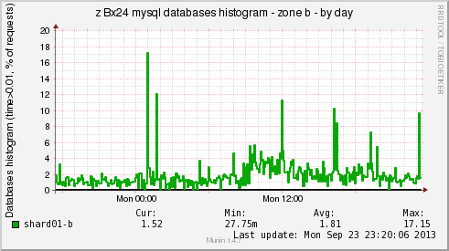
Аналитика - MySQL
Одиночные медленные запросы отлавливаются просто. Сложнее мониторить общее состояние системы с большим количеством относительно быстрых запросов.

Slide 33
Приложение всегда работает
в условиях ограниченных ресурсов
Постоянный feedback в две стороны: админам и разработчикам – в автоматическом и полуавтоматическом режиме

Slide 34
Принципы разработки
Программист проверяет свой код перед выкладкой
Ведется учет всех ошибок (логи, e-mail и т.п.)
У скриптов жестко заданы лимиты ресурсов (время выполнения, память)
Считаем время выполнения
Если не знаем, сколько потребуется памяти – работаем с потоком данных
По возможности – не используем обращения к внешним ресурсам в синхронном режиме
Четкие отстроенные алгоритмы тестирования и выкладывания обновлений

Slide 35
Спасибо за внимание!
Вопросы?
Александр Демидов
demidov@1c-bitrix.ru
@demidov
http://www.1c-bitrix.ru

